Slide 1


Slide 2


Voluntariado: Satisfação para alma!

Slide 3
Conceito:
O voluntariado é caracterizado como um trabalho sem retorno financeiro, isto é, sem remuneração em vínculo empregatício. É então, um conjunto de ações focadas, especialmente, em interesses sociais e comunitários para a população, ou seja, a doação do seu tempo em prol de ajudar o outro.

Slide 4
Origem:
Voluntário do latim "voluntariu", se refere a algo que é feito por livre e espontânea vontade, sem constrangimentos. Se trata de uma mera vontade, sem interesse envolvido.

Slide 5
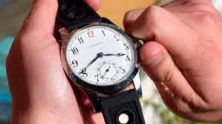
“De graça só relógio trabalha, e assim mesmo quer corda.”

Slide 6

Bill Hybels
“A Revolução do Voluntariado”

Slide 7
A vocação secular não oferece o verdadeiro sentido para satisfazer as necessidades mais profundas da alma.

Slide 8
Muitas pessoas trabalham em suas profissões desempenhando as atividades agradecidas pelo trabalho que têm, mas não encontram satisfação para a alma!

Slide 9
Deus está trabalhando e nos convida para arregaçar as mangas e nos juntarmos a Ele com nossos talentos, nosso dinheiro, nosso tempo e nossa paixão. Ele deseja que sua missão seja a nossa!

Slide 10
Voluntariado é SERVIR!
Servir é muito mais gratificante do que ser espectador.
Quando servimos descobrimos o propósito de nossa vida.

Slide 11

Gênesis 18:1-8
O Senhor apareceu a Abraão perto dos carvalhos de Manre, quando ele estava sentado à entrada de sua tenda, na hora mais quente do dia.
Abraão ergueu os olhos e viu três homens em pé, a pouca distância. Quando os viu, saiu da entrada de sua tenda, correu ao encontro deles e curvou-se até ao chão. Disse ele: "Meu senhor, se mereço o seu favor, não passe pelo seu servo sem fazer uma parada. Mandarei buscar um pouco d’água para que lavem os pés e descansem debaixo desta árvore. Vou trazer-lhes também o que comer, para que recobrem forças e prossigam pelo caminho, agora que já chegaram até este seu servo". "Está bem; faça como está dizendo", responderam.
Abraão foi apressadamente à tenda e disse a Sara: "Depressa, pegue três medidas da melhor farinha, amasse-a e faça uns pães".
Depois correu ao rebanho e escolheu o melhor novilho, e o deu a um servo, que se apressou em prepará-lo.
Trouxe então coalhada, leite e o novilho que havia sido preparado, e os serviu. Enquanto comiam, ele ficou perto deles em pé, debaixo da árvore.

Slide 12


1. Disposição no Servir!
Notes:
1. Disposição no Servir!
Qual tem sido sua disposição em servir?
Quando nos envolvemos com missões, percebemos que é preciso muita disposição! Não há como mobilizar pessoas sem disposição para servir!
Nós que somos do Conselho Missionário, precisamos ser os primeiros a colocar a mão na massa e trabalhar com toda disposição! Só assim inspiraremos nossos irmãos!
Abraão já tinha 99 anos e estava sentado à porta da tenda (v.1), no maior calor do dia. Quando viu os três homens, correu ao encontro deles (v.2).

Slide 13
Gênesis 13:6
E não podiam morar os dois juntos na mesma região, porque possuíam tantos bens que a terra não podia sustentá-los.
Gênesis 14:14
Quando Abrão ouviu que seu parente fora levado prisioneiro, mandou convocar os trezentos e dezoito homens treinados, nascidos em sua casa, e saiu em perseguição aos inimigos até Dã.
Notes:
Abraão era um homem muito rico! Gn 13.6 nos fala que ele tinha muitos bens e em Gn 14.14 lemos que ele tinha mais de 300 servos.
Com a idade que já tinha, e a quantidade de servos, ele poderia ter mandado uns deles e continuar descansando, pois a princípio, não sabia quem eram aqueles homens.

Slide 14
Ele foi pessoalmente e correndo (v.2).
Pediu que trouxessem água para que eles lavassem os pés (v.4).
Foi apressadamente para a tenda pedir que Sara amassasse rapidamente pães (v.6).
Correu até o rebanho e escolheu o melhor novilho para ser preparado (v.7).
QUANTA DISPOSIÇÃO!
Notes:
Porém, ele foi pessoalmente e correndo! Pediu que trouxessem água para que eles lavassem os pés (v.4) e foi apressadamente para a tenda pedir que Sara amassasse rapidamente pães (v.6). Em seguida correu até o rebanho e escolheu o melhor novilho para ser preparado (v.7).
QUANTA DISPOSIÇÃO para um homem de 99 anos, com 318 empregados!
Que exemplo de disposição no servir! Mesmo idoso e com tantos servos, ele era disposto.

Slide 15
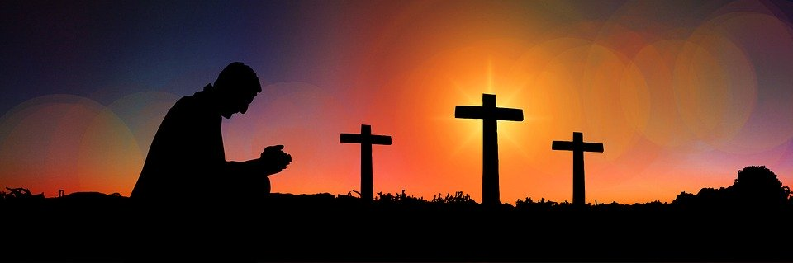
Qual tem sido sua disposição em servir?
Notes:
Qual tem sido sua disposição em servir?
Vamos pensar na segunda característica do servo Abraão!

Slide 16

2. Humildade
no Servir!
Notes:
2. Humidade no Servir!
Assim como a falta de humildade prejudica o crescimento do Reino de Deus e o trabalho em equipe, a necessidade de reconhecimento humano, aplausos e holofotes também são grandes obstáculos para o avanço da obra!

Slide 17
Prostrou-se em terra diante deles (v.2).
Rogou-lhes que não passasse sem fazer uma parada (v.3).
Disse que lhes daria um “bocado” de pão (V.5) mas lhes ofereceu um verdadeiro banquete.
Ficou em pé ao lado deles (v.8).
QUANTA HUMILDADE!
Notes:
Abraão nos ensina muito sobre humildade!
Quando ele os viu, correu, prostrou-se em terra diante deles (v.2) e rogou-lhes que não passasse sem fazer uma parada (v.3). Disse que lhes daria um “bocado” de pão (V.5), mas lhes ofereceu um verdadeiro banquete, ficando em pé ao lado deles (v.8).
QUANTA HUMILDADE!
Humildade no servir é saber que não somos autossuficientes e precisamos de ajuda, precisamos uns dos outros!
Abraão soube pedir ajuda. Ele pede a Sara que amasse depressa os pães (v.6), ao servo que prepare o novilho (v.7) e lhes serve tudo o que havia mandado preparar (v. 8).
Humildade é reconhecer as próprias limitações e fraquezas, é não se ofender com nada, viver sem depender de elogios ou críticas e ter um coração ensinável!

Slide 18
Humildade no servir é saber que não somos autossuficientes
e precisamos de ajuda!
Precisamos uns dos outros!
Notes:
Humildade no servir é saber que não somos autossuficientes e precisamos de ajuda! Precisamos uns dos outros!
Abraão soube pedir ajuda. Ele pede a Sara que amasse depressa os pães (v.6), ao servo que prepare o novilho (v.7) e lhes serve tudo o que havia mandado preparar (v. 8).
Humildade é reconhecer as próprias limitações e fraquezas, é não se ofender com nada, viver sem depender de elogios ou críticas e ter um coração disposto a aprender.

Slide 19
Qual tem sido sua humildade no servir?
Notes:
Qual tem sido sua humildade no servir?
Vamos pensar na terceira característica do servo Abraão!

Slide 20

3. Generosidade
no Servir!
Notes:
A generosidade é uma característica dos servos cheios do Espírito Santo de Deus! Somente pessoas que oram e andam em profunda intimidade com Deus compreendem que tudo o que tem pertence ao Senhor e sem Ele nada teria.
É impossível se envolver com missões sem ter um coração generoso, que entende na prática que é melhor dar do que receber (At 20.35).
Vamos observar o servo Abraão!

Slide 21
Pediu que Sara usasse a “Flor da Farinha” (v.6).
Escolheu o melhor novilho, tenro e bom (v.7).
Ofereceu um banquete com a manteiga e coalhada que havia sido preparada (v.8).
QUANTA GENEROSIDADE!
Notes:
Abraão pediu que Sara usasse a “Flor da Farinha” (v.6). É a farinha mais refinada e branca que existe. Quando correu ao rebanho, escolheu o melhor novilho, tenro e bom (v.7). Ofereceu um banquete com a manteiga e coalhada que havia sido preparada (V.8).

Slide 22
Ser generoso é dar o melhor e nunca a sobra, com alegria, sem pesar, com liberalidade e bondade! Abraão deu o melhor que tinha.
Notes:
Ser generoso é dar o melhor e nunca a sobra, com alegria, sem pesar, com liberalidade e bondade. Abraão deu o melhor que tinha.
Devemos servir com generosidade.

Slide 23
DEUS NOS DEU O MELHOR: JESUS!
Notes:
Deus nos deu o melhor: Jesus! (Jo 3.16)

Slide 24
Qual tem sido sua generosidade no servir?
Notes:
Qual tem sido sua generosidade no servir?
Nós que mobilizamos precisamos ser exemplos de generosidade! Só mobiliza quem vive o que fala! Sem vida, não há autoridade!
Temos dado o melhor?
Temos investido na obra missionária com a nossa “Flor de Farinha”?

Slide 25
1. Disposição no Servir!
2. Humildade no Servir!
3. Generosidade no Servir!
Notes:
Se queremos ser usados por Deus para mobilizar, precisamos trabalhar em equipe e servir com disposição, humildade e generosidade!

Slide 26
“E tudo quanto fizerdes, fazei-o de todo o coração, como ao Senhor, e não aos homens, sabendo que recebereis do Senhor o galardão da herança, porque a Cristo, o Senhor, servis.”
Colossenses 3:23,24
Notes:
E quando vierem as adversidades, não desanimemos, mas olhemos para Cristo que foi o Supremo Servo obediente, e obediente até a morte de cruz!
“E tudo quanto fizerdes, fazei-o de todo o coração, como ao Senhor, e não aos homens, sabendo que recebereis do Senhor o galardão da herança, porque a Cristo, o Senhor, servis.” Colossenses 3:23,24

Slide 27
Servir é VIDA!
Queremos viver de fato?
“Então coloquem uma toalha no braço.”

Slide 28
“Tomem sobre vocês o meu jugo e aprendam de mim, pois sou manso e humilde de coração, e vocês encontrarão descanso para as suas almas.” Mateus 11:29
Notes:
Devemos servir com humildade como Jesus, nosso maior exemplo de humildade no servir:
“Tomem sobre vocês o meu jugo e aprendam de mim, pois sou manso e humilde de coração, e vocês encontrarão descanso para as suas almas.” Mateus 11:29

Slide 29
“Pois nem mesmo o Filho do homem veio
para ser servido, mas para servir e dar
a sua vida em resgate por muitos".
Marcos 10:45
Notes:
Jesus é nosso maior exemplo de disposição no servir: “Pois nem mesmo o Filho do homem veio para ser servido, mas para servir e dar a sua vida em resgate por muitos”. Marcos 10:45
Jesus abriu mão de sua glória para servir e dar a vida por nós!

Slide 30
“Então o seu senhor leva-o ao lugar onde adora a Deus, encosta-o à porta ou à ombreira da porta e fura-lhe a orelha com uma sovela.
E assim ficará seu escravo para sempre.”
Êxodo 21.6
Notes:
Jesus é nosso maior exemplo de disposição no servir: “Pois nem mesmo o Filho do homem veio para ser servido, mas para servir e dar a sua vida em resgate por muitos”. Marcos 10:45
Jesus abriu mão de sua glória para servir e dar a vida por nós!

Slide 31
Sejamos servos dos servos do Supremo Servo: JESUS!
Notes:
Sejamos servos dos servos do Supremo Servo: JESUS!
Deus abençoe!

Slide 32
Promotor de Missões é um voluntário

Slide 33
“PALAVRAS CONVENCEM, EXEMPLOS ARRASTAM”

Slide 34
Onde servir?

Slide 35
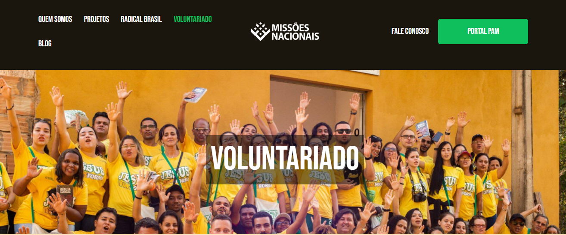

Slide 36


Slide 37


Slide 38


Slide 39


Slide 40
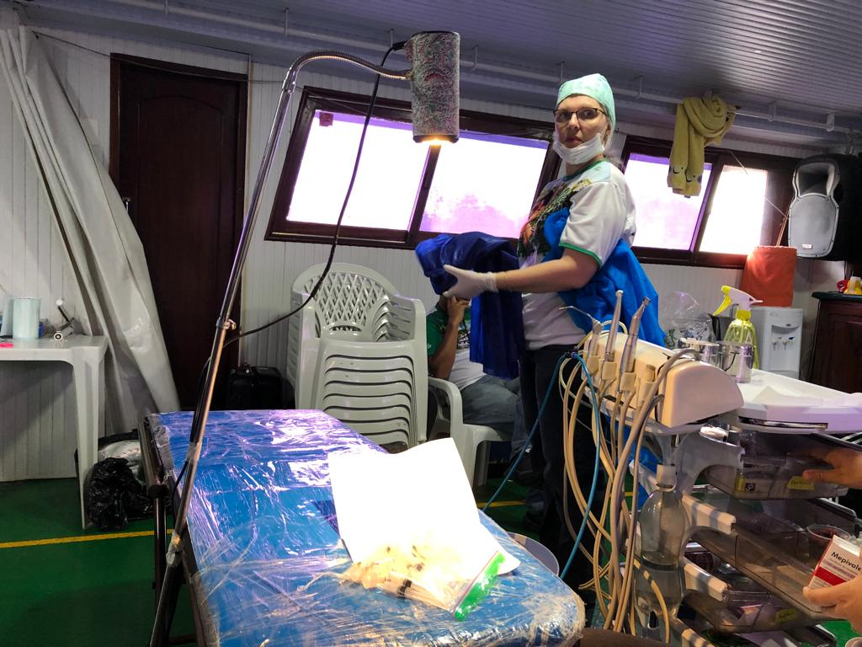

Slide 41
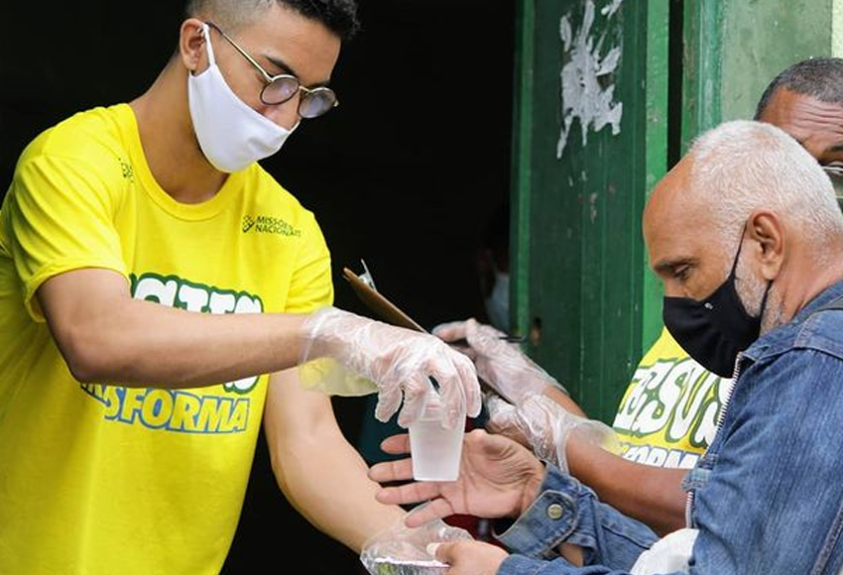

Slide 42
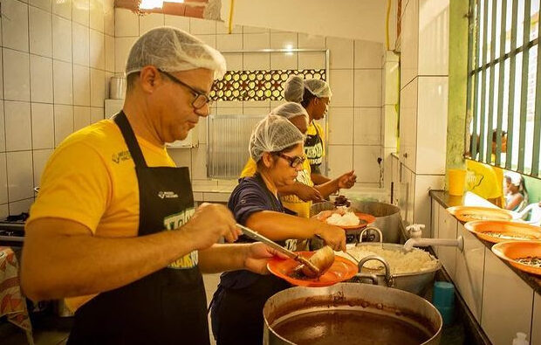

Slide 43
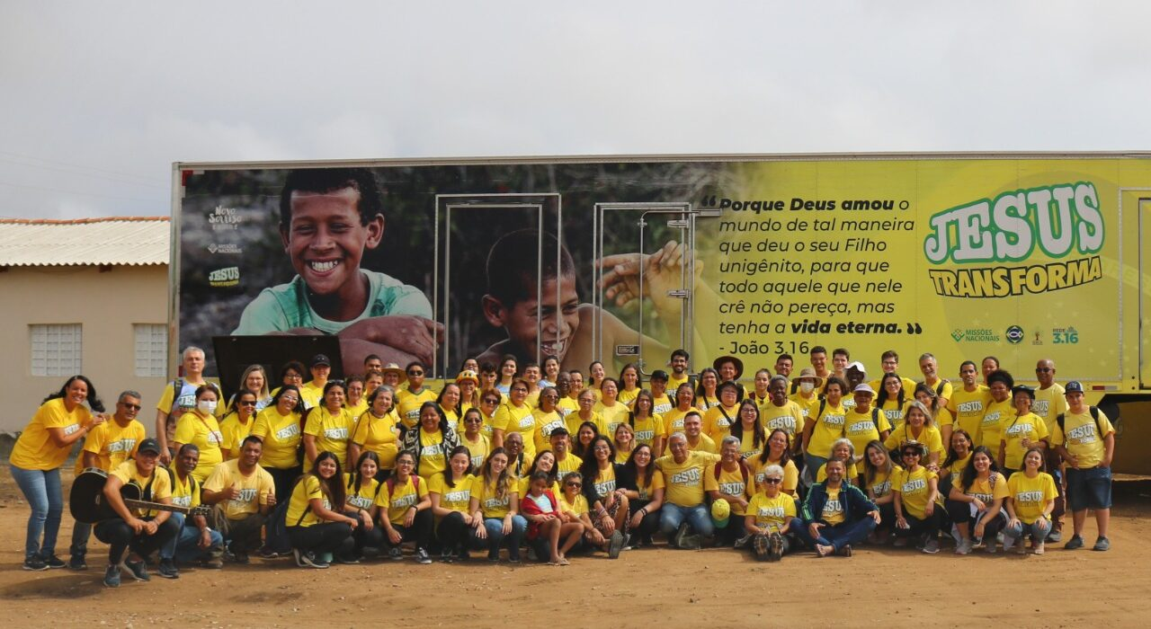

Slide 44
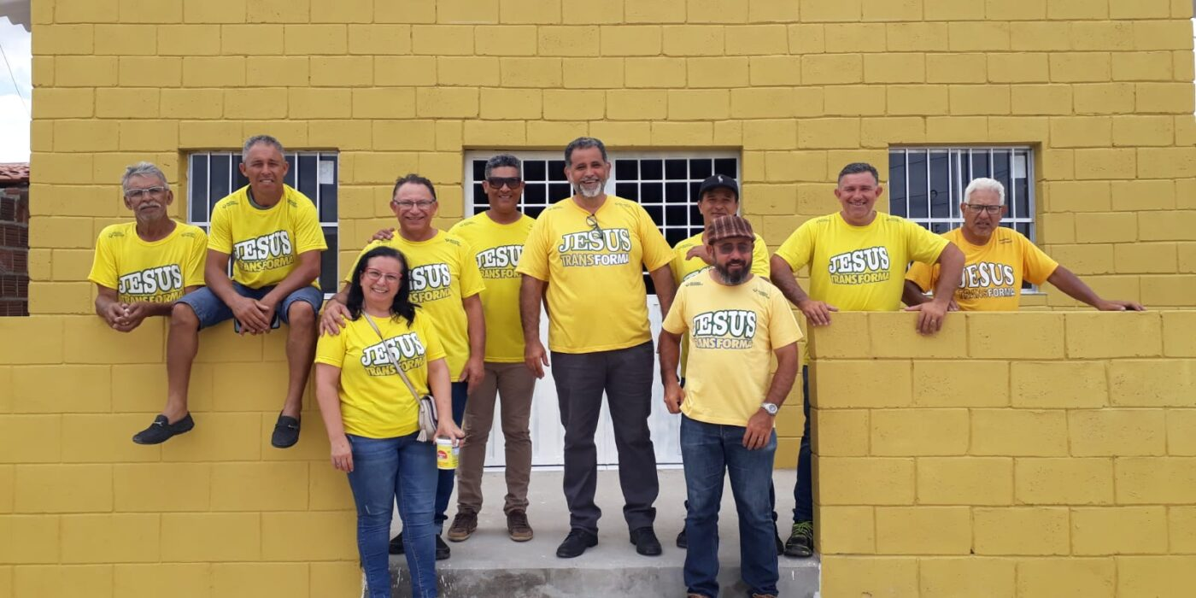

Slide 45
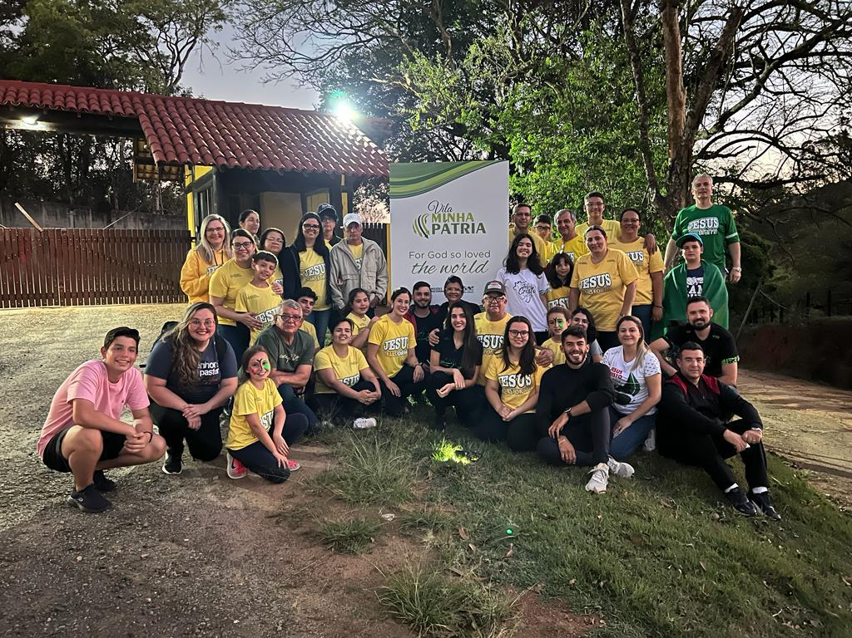

Slide 46
Voluntariado: Satisfação para alma!

